Slide 1
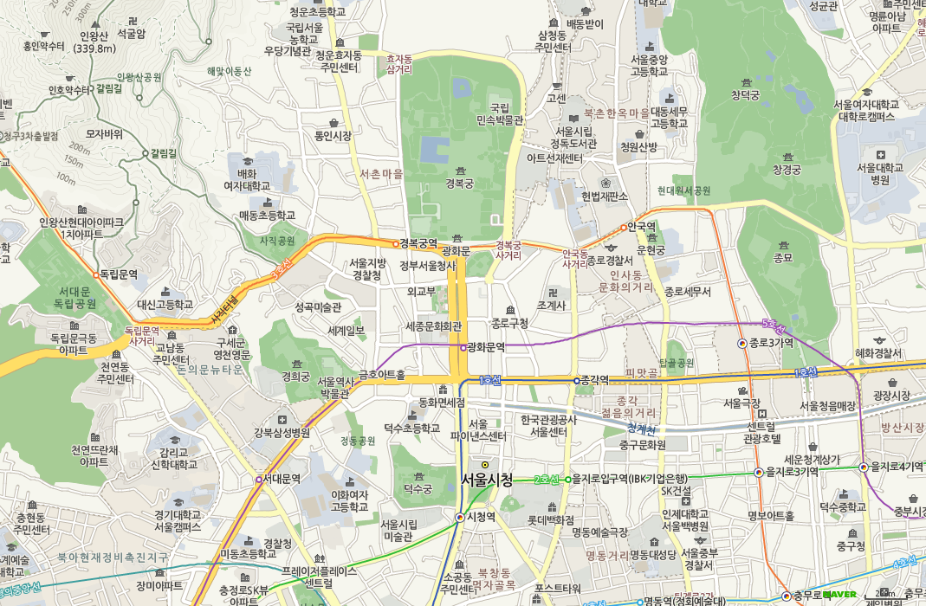
현 장 대 응 단
예 방 과
안전지원과
소방행정과

